Slide 1
27 ЯНВАРЯ 1944года
День полного освобождения Ленинграда от блокады
Презентация воспитателя ГБОУ Школа №2083
г. Москва Рожковой И.Н., Хафизовой А.Т.

Slide 2
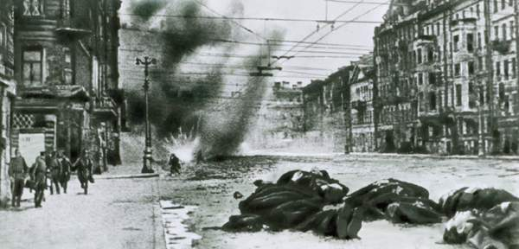
Фашисты говорили, что Москва – это сердце России, а Ленинград ее душа. Как человек не может жить без души, так и страна потеряет свой боевой дух, когда лишится Ленинграда. Поэтому один из основных ударов они направили на этот город с целью стереть его с лица земли.

Slide 3
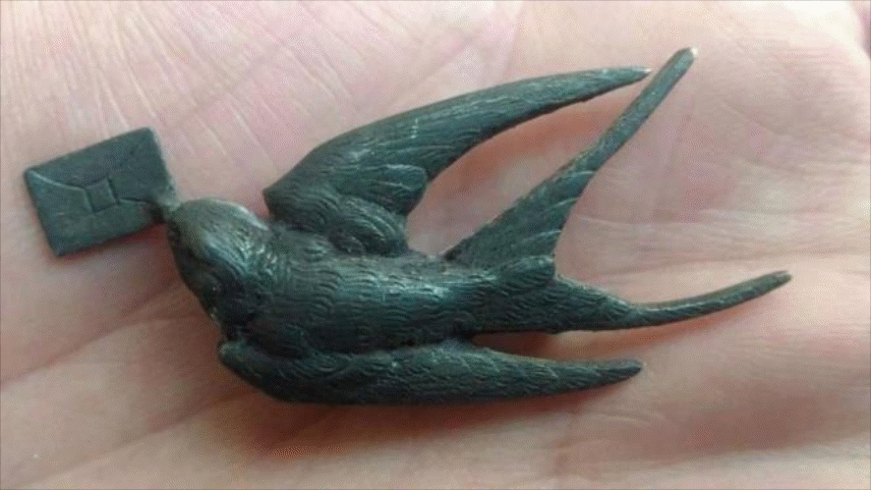
Блокада Ленинграда – одно из самых страшных и трагических событий в истории нашей страны. Блокада Ленинграда началась 8 сентября 1941-го года, а закончилась 27 января 1944-го года.
Согласно немецкому «плану Барбаросса» город должны были полностью разрушить и уничтожить, жители должны были погибнуть в самом городе, немецким войскам надлежало сравнять с землей все уцелевшие строения. Но их чудовищные планы остались невыполнимы. И потерпев неудачу в попытке захватить Ленинград штурмом, фашистская армия решила удушить население города голодом.
8 сентября 1941 года кольцо блокады вокруг Ленинграда сомкнулась. Начались суровые 872 дня блокады.
Блокада – это голод, это холод. Блокада – это смерть. Но Блокада – это еще и вера в Победу и желание жить!
Весной 1942 года немецкое командование заявило: «Отныне даже птица не сможет пролететь через кольцо блокады».
Но ленинградцы продолжали верить в Победу. Именно тогда появилась Блокадная ласточка. Это маленький жестяной значок, а на нем – ласточка с письмом в клюве. Весной 1942 года его начали носить на одежде многие жители Ленинграда. Этот символ стал ответом на заявления немецкой пропаганды.

Slide 4
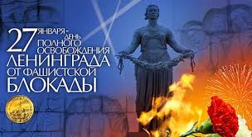
27 января – памятный день для нашей страны. Этот день, с одной стороны, радостный, а с другой стороны, день скорби. Радостный он потому, что 81 год назад, во время войны с Германией, 27 января 1944 года, город был освобожден от фашистской блокады. А скорбный день потому, что погибло очень много людей. Вы знаете, что такое БЛОКАДА?

Slide 5
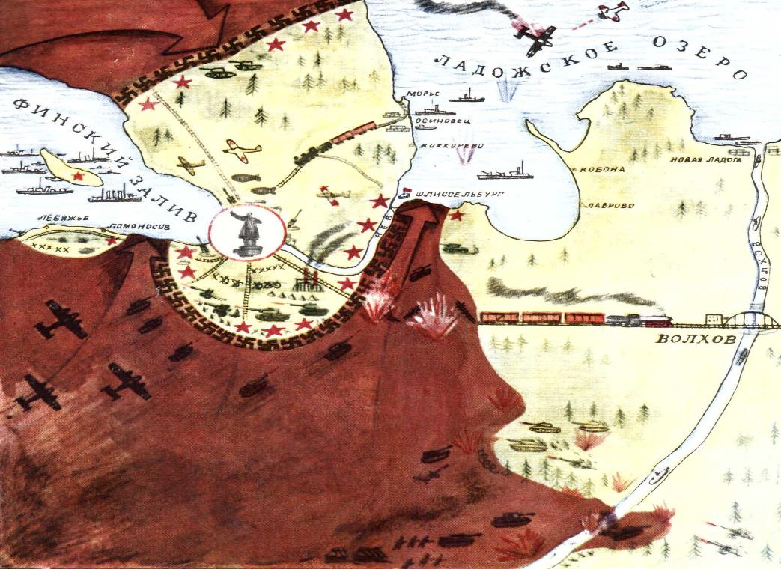
Посмотрите на карту. Город находится там, где нарисован красный круг. Слева – Финский залив, справа – Ладожское озеро. А сверху и снизу город окружен черными крестами. Что это значит? Почему они появились на карте? Ломаный чёрный крест- это фашистский знак. И называется он «свастика». На всех знаменах, технике фашистов была изображена свастика. За границей свастики земля нарисована коричневой. Это значит, что ее захватили фашисты. А где стояли наши войска, Красная Армия, нарисованы звезды. Это так близко подошли враги к нашему городу, что могли обстреливать из пушек все улицы. Посмотрите, враги не просто подошли близко к городу. Фашистам удалось окружить его. А из окруженного города нельзя выехать ни на поезде, ни на машине. И приехать никто не может в окруженный город. Все пути к нему на суше захвачены фашистами. А когда город окружен врагами, это и значит, что он в блокаде.

Slide 6
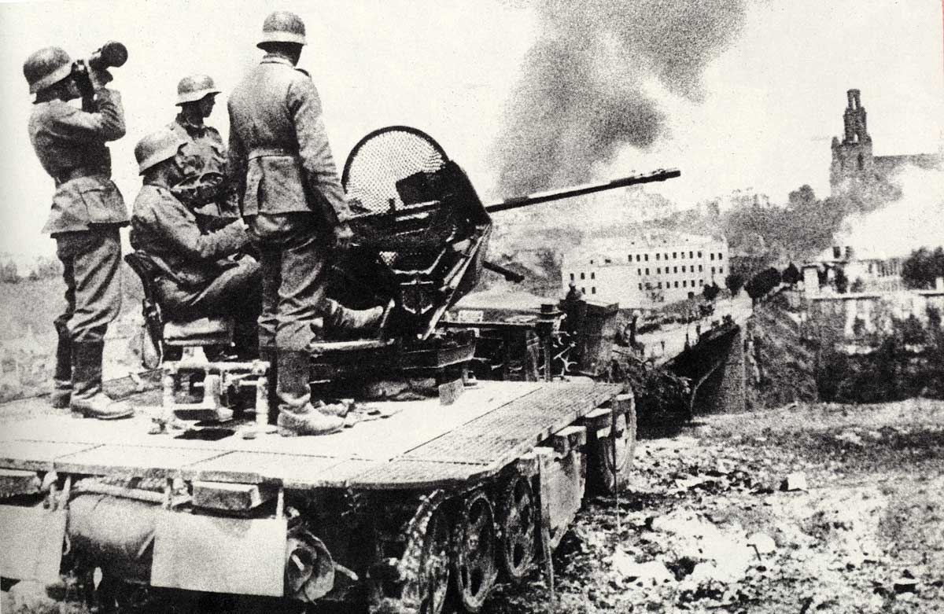
Днем и ночью немцы бомбили и обстреливали город. Немцы вели постоянные обстрелы, которые иногда длились 26 часов подряд.

Slide 7
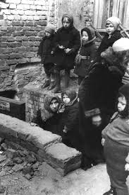
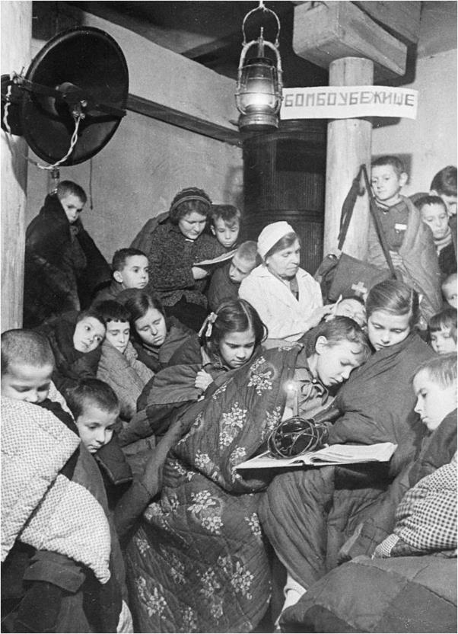
Было очень страшно. Когда начинались обстрелы жители прятались в бомбоубежищах.

Slide 8
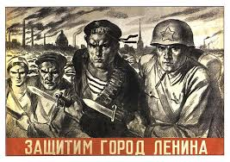
Все жители встали на защиту города. Выпустили плакат: «Защитим город Ленина». Немецкая армия не встречала сопротивления в других странах. Гитлер был уверен, что и этот город упадет к его ногам. Но он просчитался. Жители не допускали даже мысли о том, чтобы сдаться врагу. Все встали на защиту любимого города.

Slide 9
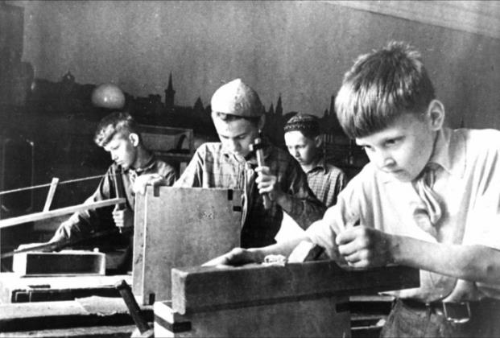
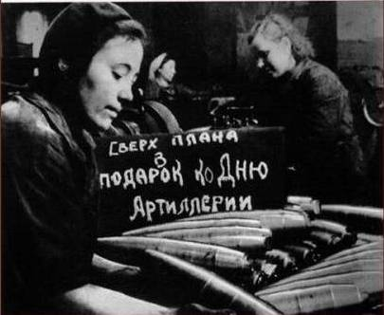
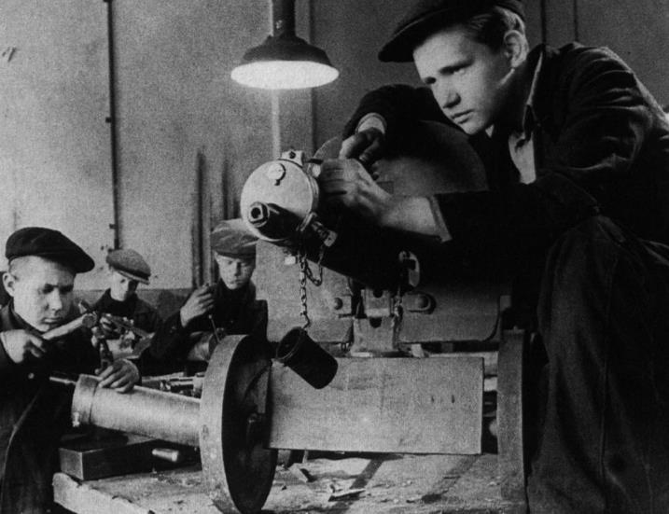
На заводы пришли женщины, подростки. Они учились работать на станках, потому что на фронте были нужны мины, пушки, пулеметы, гранаты, снаряды.

Slide 10
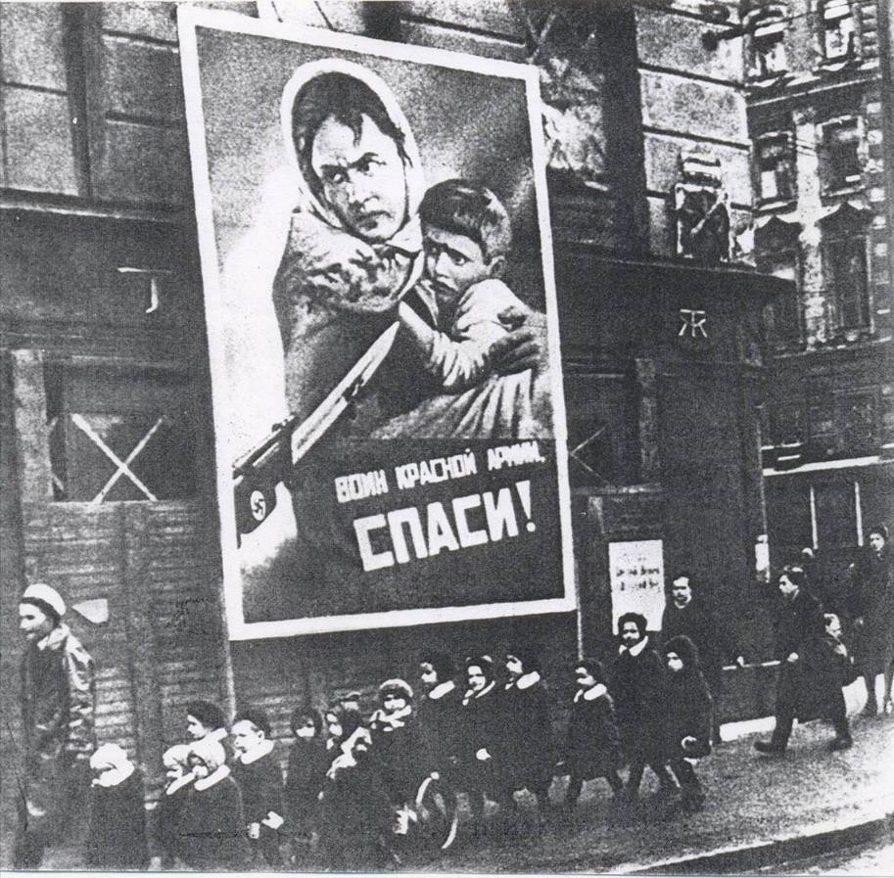
Маленькие дети жили в детских садиках. На стене дома плакат: «Воин Красной армии СПАСИ!»

Slide 11
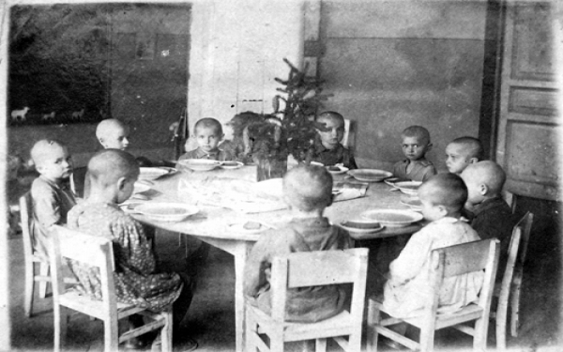
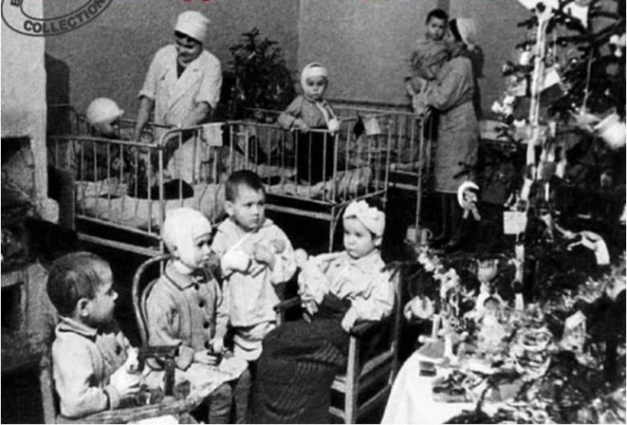
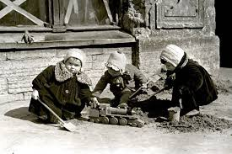
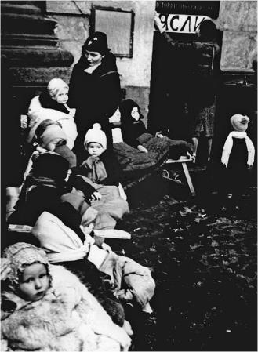
Так проходили дни: дети кушали, играли, спали, гуляли, если не было бомбежки…

Slide 12
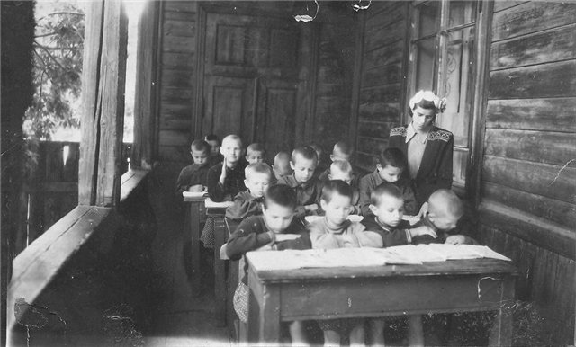
Дети постарше продолжали учиться, чтобы отвлечься от ужаса войны. Но, несмотря на трудности, город продолжал жить и бороться. Но в городе оставалось много людей, детей, а запасы продовольствия кончались. За кольцом блокады есть мука, мясо, масло. Но как доставить их в окруженный врагами город?

Slide 13
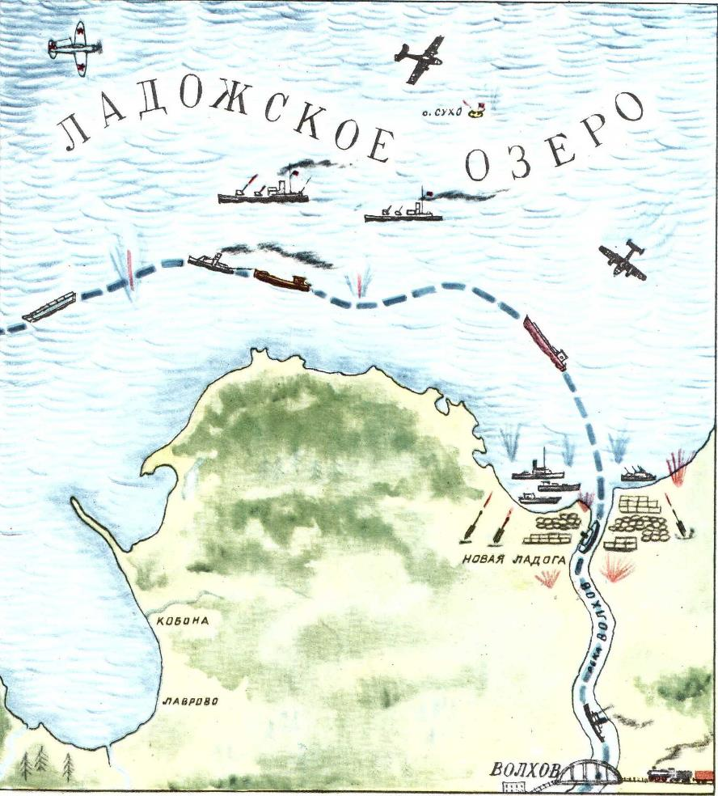
Только одна дорога связывала блокадный город с Большой землей, то есть с землей, где не было врагов. И шла эта дорога по воде. По реке Волхов на пароходах везли муку до Ладожского озера. А потом перегружали ее на большие баржи. Зачем перегружали? Потому что пароходы не могут идти по бурному , как море Ладожскому озеру. Только большие баржи могли довезли драгоценный груз по озеру до берега. Целых 125 километров по воде! Опасен был такой длинный путь. Только храбрые моряки могли вести баржи. Почему? Вражеские самолеты постоянно летали над озером. Они бомбили суда, баржи. Наши моряки старались идти ночью, чтобы вражеские летчики не увидели барж.

Slide 14


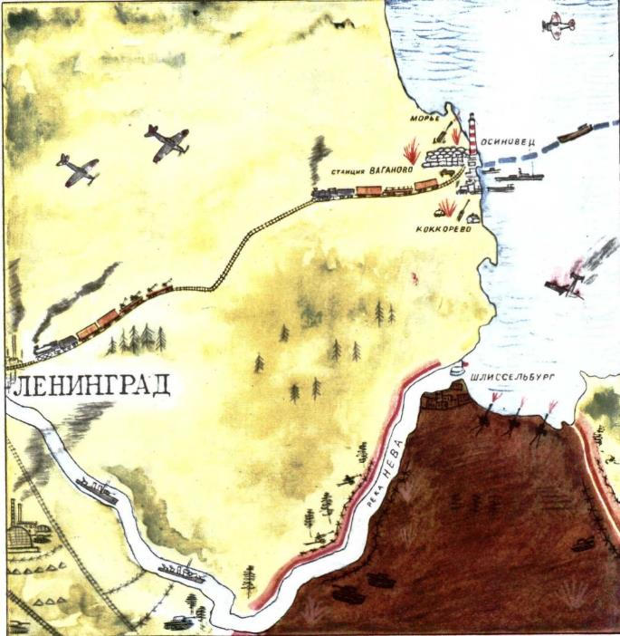
Когда баржи прибывали к берегу, солдаты перегружали муку в товарные вагоны и везли на поезде в город, на хлебозавод.

Slide 15
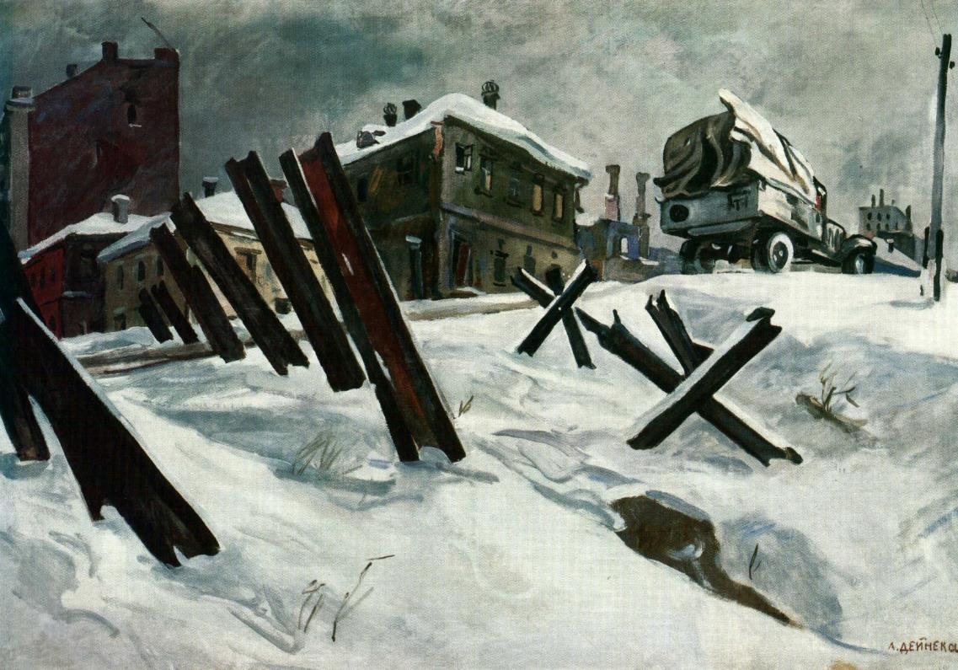
Кроме фашистов на осажденный город наступала зима – в тот год неожиданно суровая и морозная. На улице небывалый мороз. И в домах у горожан такой же мороз. Паровое отопление не действует, потому что нет угля, нет дров, чтобы топить печи. В городе нет электричества. В комнатах темно даже днем, потому что стекол в окнах нет. Они вылетели от бомбежек и обстрелов. Окна поэтому забивали фанерой, чтобы в комнате «не гулял» ветер.

Slide 16
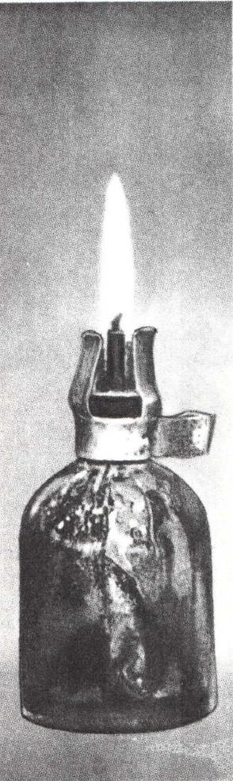
В городе не было электричества. Вот такие крохотные фитильки коптилок освещали комнаты жителей.

Slide 17
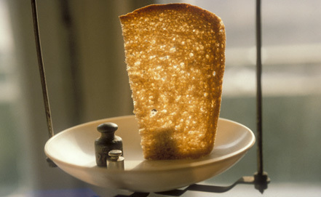
Вот такой кусочек хлеба по карточкам получали люди на целый день!

Slide 18
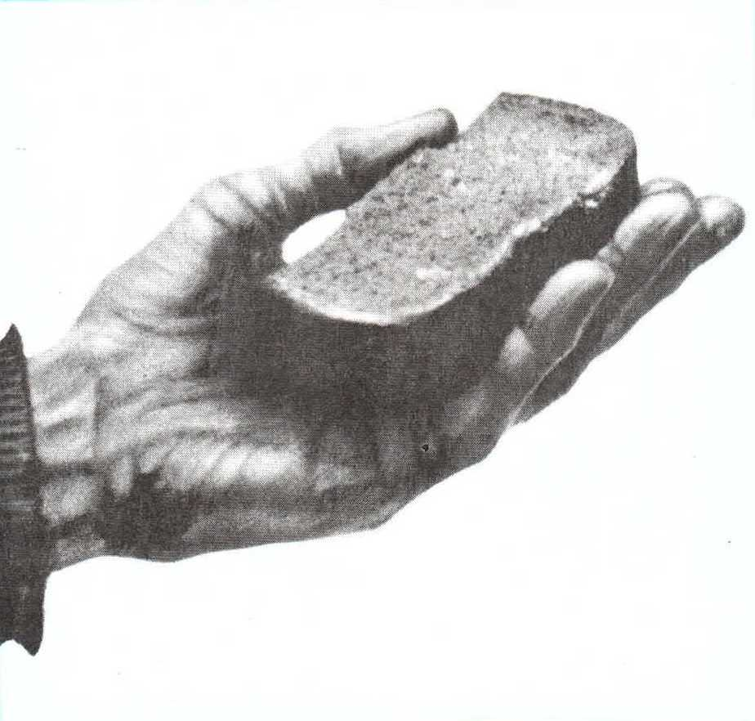
Работающие получали два таких кусочка…Конечно, этого не хватало. Постоянно хотелось есть, а ведь надо было идти на работу, выпускать снаряды для фронта.

Slide 19
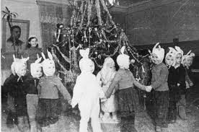
Но даже в это тяжелое время детям на Новый год дарили радость. Были устроены новогодние елки. И самым дорогим подарком были не игрушки, а малюсенький кусочек сахара!

Slide 20
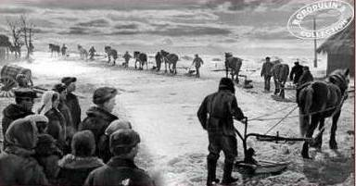
С наступлением зимы наши бойцы с нетерпением ждали морозов. Каждый день специальная разведывательная группа измеряла толщину льда, чтобы можно было по замершему озеру доставлять все необходимое в осажденный город.

Slide 21
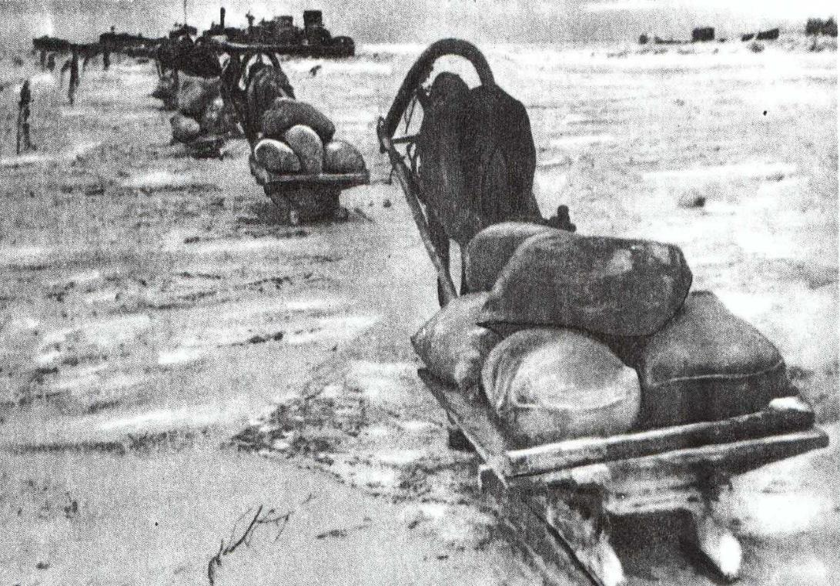
Когда лед немного окреп, в путь сначала отправились конные повозки. (Они легче, чем машины. А тяжелая машина могла провалиться под лед.) В город с незахваченной немцами, как ее называли, Большой Земли, везли мешки с зерном, продуктами.

Slide 22
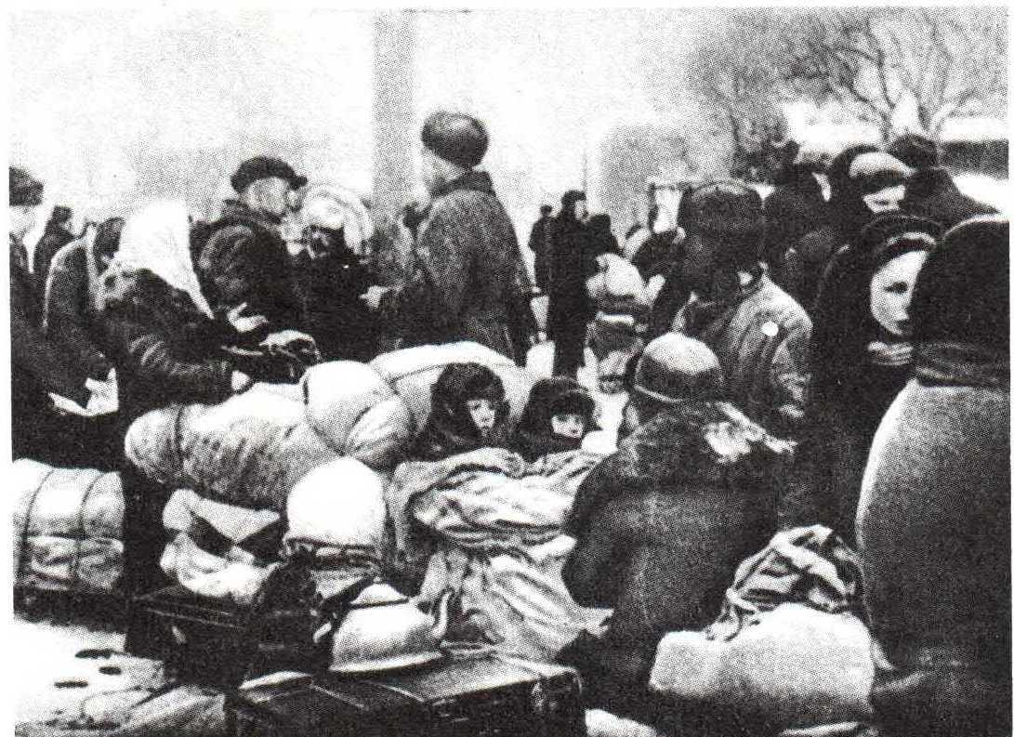
А из осажденного города вывозили совсем ослабевших людей – стариков, детей и женщин. Также вывозили культурные ценности, промышленное оборудование, все, что могло пострадать во время бомбежек и надо было непременно сохранить.

Slide 23
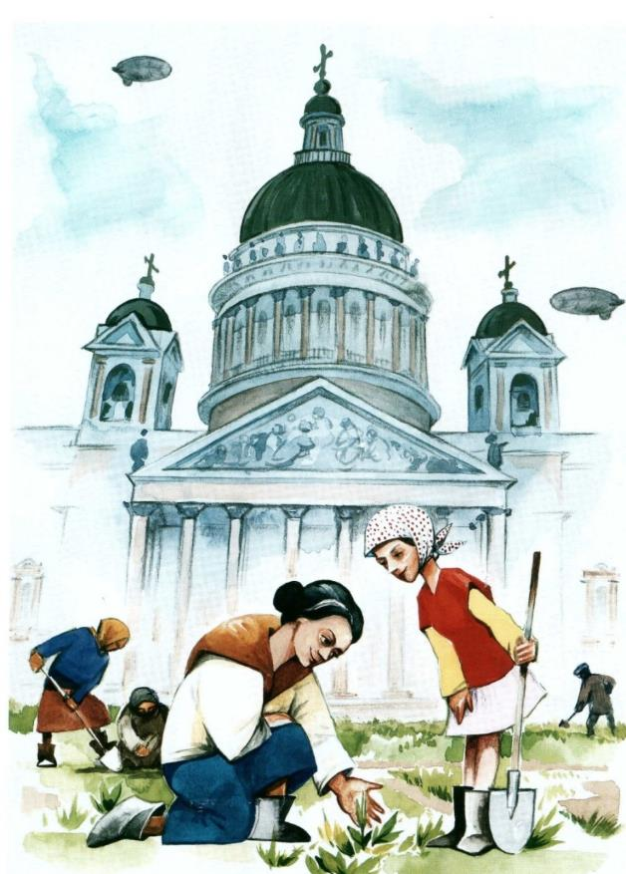
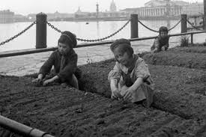
После долгой, очень долгой зимы в Ленинград пришла весна. Голодные люди съедали свежие зеленые листочки с деревьев, траву. Ленинградцы превращали свои чудесные городские парки и сады в огороды с неуклюжими грядками.

Slide 24
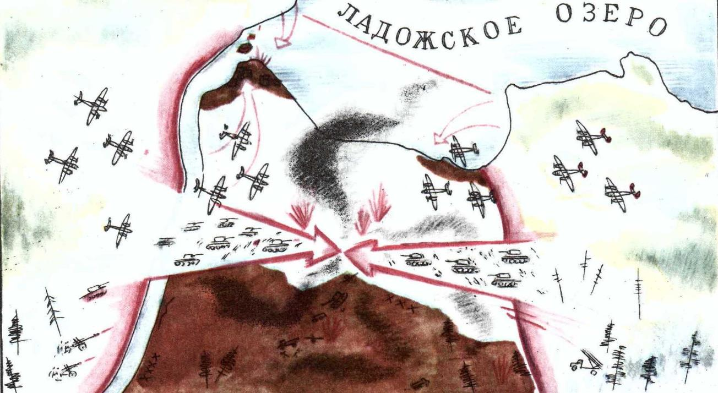
Семь дней и ночей шел кровопролитный бой. И, наконец, настал час, когда воины двух фронтов (Ленинградского и Волховского), прорвав блокаду, соединились. Весь мир слушал сообщение советского радио: «…После семидневных боев войска Волховского и Ленинградского фронтов соединились и тем самым прорвали блокаду Ленинграда…»

Slide 25
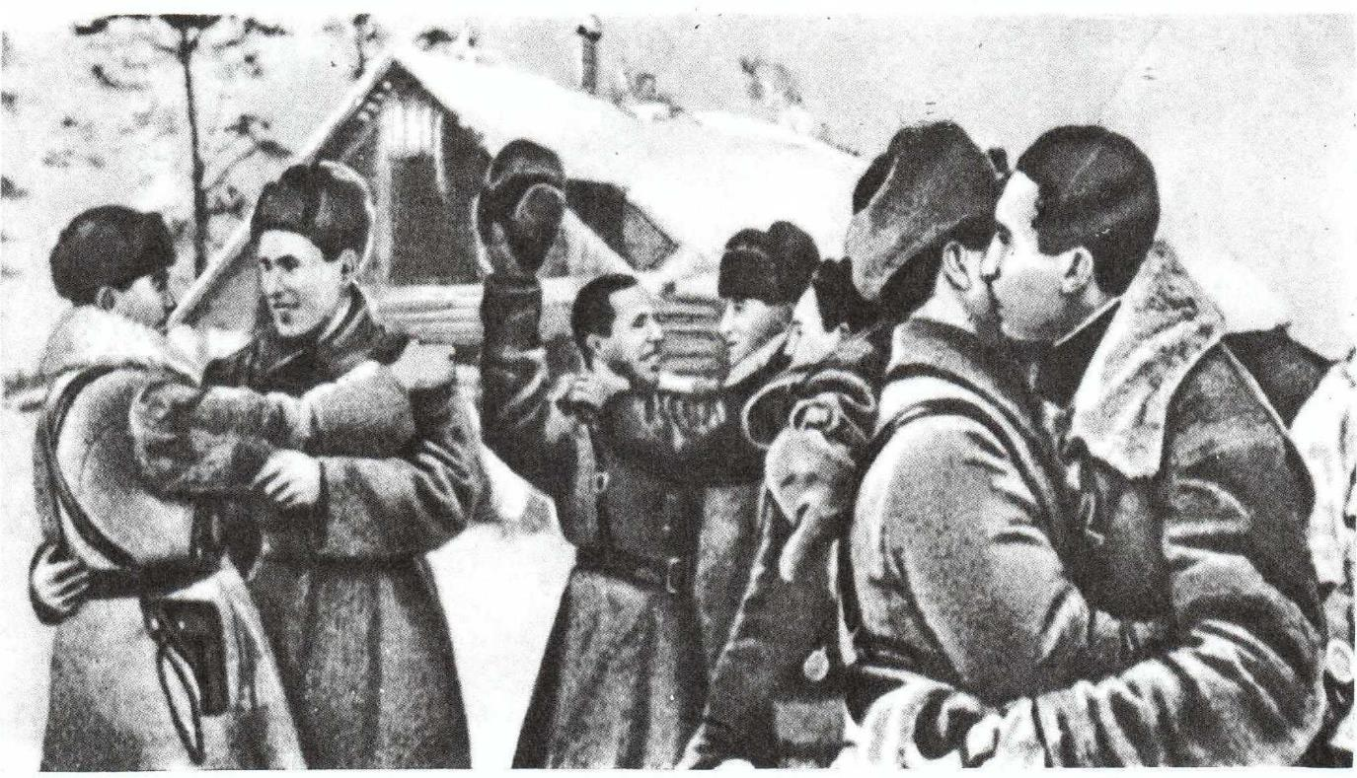
Блокада прорвана! Люди выходили на улицы, обнимали друг друга, плакали и смеялись, не могли поверить, что смогли дожить до этого прекрасного дня.

Slide 26
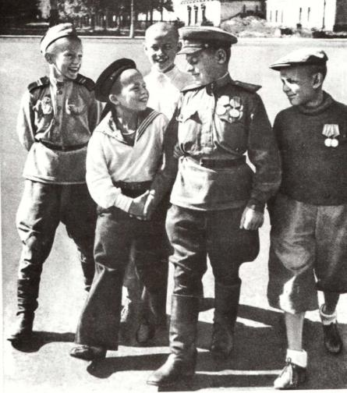
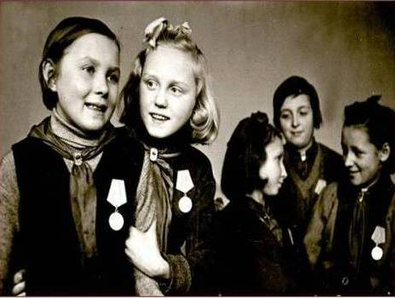
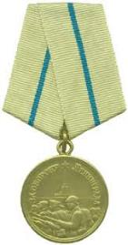
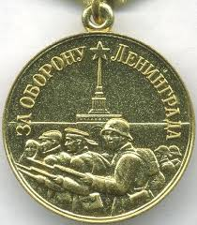
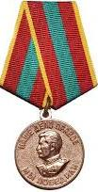
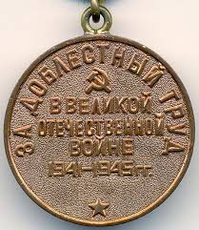
Защитники города – и взрослые и дети - были награждены орденами и медалями. Одни из них были на фронте с оружием в руках. За мужество, храбрость их наградили медалями «За оборону Ленинграда». Другие голодали и мерзли в блокадном городе, тушили вместе с бойцами зажигательные бомбы, работали на заводе – помогали делать снаряды и были награждены медалями « За доблестный труд в годы Великой Отечественной Войны».

Slide 27
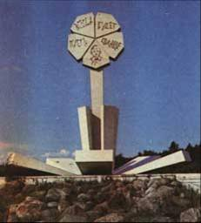
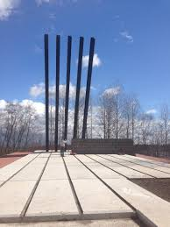
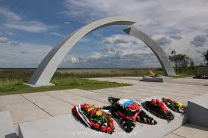
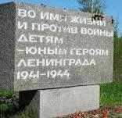
Мемориальный ансамбль «Дорога жизни»
А это бетонная площадка, над которой поднимаются две половины несомкнутой дуги. Это памятник солдатам, матросам, летчикам – всем тем, кто не дал врагу сомкнуть кольцо вокруг Ладожского озера, кто спас Ленинград от голодной смерти.
Вот монумент в память павших зенитчиков. Здесь стояла зенитная батарея, защищавшая Дорогу жизни. Много раз бомбили ее фашистские самолеты. Падали убитые герои – зенитчики, на их место становились другие герои, и батарея не умолкала. Грозен и меток был ее огонь, немало вражеских самолетов погибло от ее залпов.
Цветок посвящен детям: «Во имя жизни и против войны. Детям – юным героям Ленинграда 1941-1944

